Slide 1
Dự Án C# Mẫu
Bài 5: Quản lý source code - Phân Quyền

Slide 2


Điểm danh

Slide 3
Mục tiêu
Quản lý source code
Phân Quyền
Đổi Mật Khẩu
Giới thiệu nội dung bài 6

Slide 4
Phần 1 Quản lý sourecode - cộng tác lập trình

Slide 5

Review bài học online

Slide 6
Nhắc lại các lý thuyết chính trong bài online
Quản lý source code
Giải quyết xung đột source code
Hệ thống quản lý dự án và phiên bản code

Slide 7

Nhắc lại các lý thuyết chính trong bài online
Hệ thống quản lý phiên bản phân tán (distributed version control system)-Git
Công cụ và dịch vụ dựa trên đám mây quản lý kho lưu trữ-Githup

Slide 8

Thảo luận

Slide 9
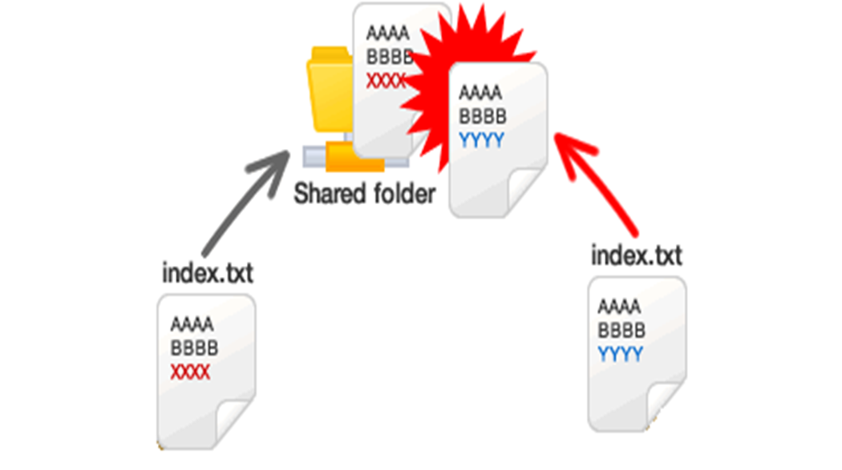
Câu hỏi - sinh viên trả lời
Liệt kê 3-5 tình huống mà bạn và nhóm gặp phải khi làm việc chung với source code, cách mà nhóm giải quyết vấn đề?
Các lợi ích Git mang lại?

Slide 10
Câu hỏi - sinh viên trả lời
Kể một số tên hệ thống quản lý dự án và phiên bản code bạn biết
Giải thích các khái niệm: Repository, Branch, Commit, Origin, Remote?

Slide 11
Chuyên đề
Phân nhóm
Bốc thăm chuyên đề
Thảo luận
Trình bày

Slide 12



Chia nhóm thuyết trình
Mỗi nhóm tối đa 5 sinh viên
Mỗi nhóm thảo luận một bài tập trong lab hoặc GV giao.
Chọn 1-3 nhóm lên thuyết trình
Chuyên đề 3
Chuyên đề 1
Chuyên đề 4
Chuyên đề 2
Notes:
Tối đa 5 thành viên

Slide 13
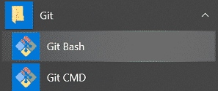
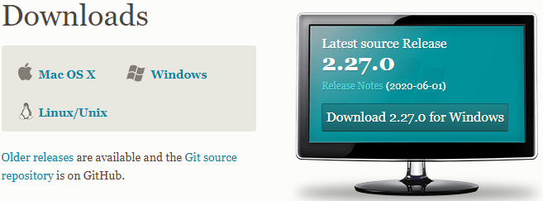
Chuyên đề 1
Các nhóm cài đặt Git
GUI Clients:
https://git-scm.com/downloads/guis
Git bash:

Slide 14
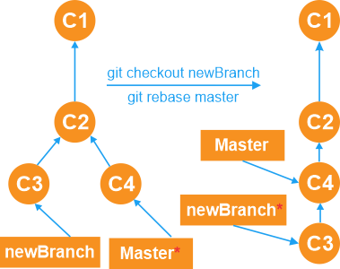
Chuyên đề 2
Nhóm phân chia thành viên, tạo branch và thực hành quản lý các tài liệu, source code đã có trong môn dự án mẫu .Net

Slide 15
Phần 2

Slide 16
Review bài học online

Slide 17
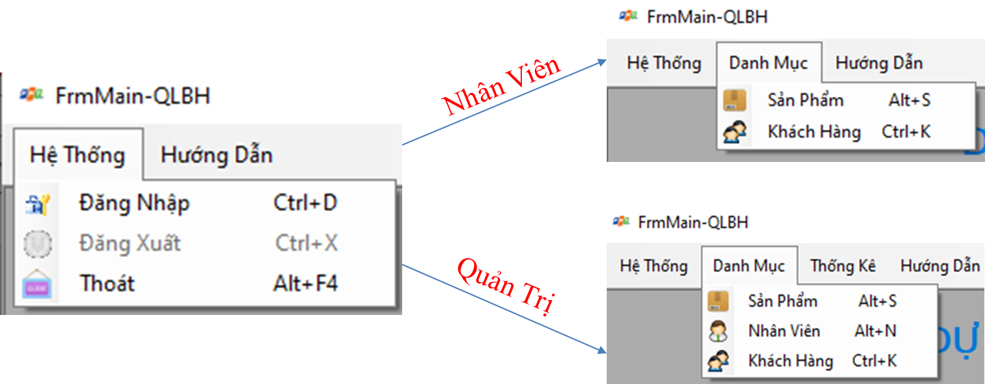
Nhắc lại các lý thuyết chính trong bài online
Các yêu cầu về bảo mật
Các quy định trong yêu cầu nghiệp vụ

Slide 18
Nhắc lại các lý thuyết chính trong bài online
Xử lý truyền dữ liệu giữa các form: Delegate, static variable, Constructor, Properties…
Phân tích chức năng đổi mật khẩu

Slide 19
Thảo luận

Slide 20
Câu hỏi - sinh viên trả lời
Theo Yêu cầu về bảo mật của phần mềm QuanLyBanHang, nếu nhân viên đăng nhập thành công thì cập nhật giá tri biến session là bao nhiêu?
Trong ứng dụng QuanLyBanHang, việc truyền dữ liệu “email”, “session” giưa các màn hình được thực hiện theo cách nào?

Slide 21
Câu hỏi - sinh viên trả lời
Liệt kê các Yêu cầu về bảo mật của phần mềm QuanLyBanHang
Trong ứng dụng QuanLyBanHang, Chức năng tiên quyết phải được thực hiện thành công trước khi sử dụng chức năng đổi mật khẩu?

Slide 22
Chuyên đề
Phân nhóm
Bốc thăm chuyên đề
Thảo luận
Trình bày

Slide 23
Chia nhóm thuyết trình
Mỗi nhóm tối đa 5 sinh viên
Mỗi nhóm thảo luận một bài tập trong lab hoặc GV giao.
Chọn 1-3 nhóm lên thuyết trình
Chuyên đề 3
Chuyên đề 1
Chuyên đề 4
Chuyên đề 2
Notes:
Tối đa 5 thành viên

Slide 24
Chuyên đề 1
Hoàn thành các chức năng phân quyền, yêu cầu bảo mật trong dự án mẫu .Net

Slide 25
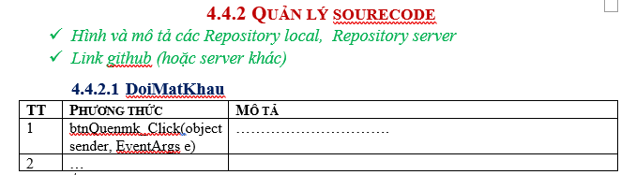
Chuyên đề 2
Hoàn thành mục 4.4.2 trong tài liệu dự án

Slide 26
Nội dung bài online 6
Quản lý danh mục NhanVien
Quản lý danh mục khách hàng

Slide 27
Sumarry
Quản lý tài nguyên
Phân Quyền
Đổi Mật Khẩu
Giới thiệu nội dung bài 6

Slide 28


